Slide 1
ИСПОЛЬЗОВАНИЕ ПЕСКОТЕРАПИИ В РАБОТЕ С ДЕТЬМИ СТАРШЕГО ДОШКОЛЬНОГО ВОЗРАСТА ПО КОРРЕКЦИИ ОНР
ПОДГОТОВИЛА:
УЧИТЕЛЬ-ЛОГОПЕД ФИЛИАЛА № 1 «ЗОРЕНЬКА»
МБДОУ детского сада № 152 г.Пензы
БИЖКО МАРИЯ ВЛАДИМИРОВНА

Slide 2
«Самая лучшая игрушка для детей – кучка песка» К.Д. Ушинский
Что нужно для игры в песок?
А нужно, в сущности, так мало:
Любовь, желанье, доброта,
Чтоб вера в детство не пропала.
Простейший ящик из стола
Покрасим голубою краской,
Горсть золотистого песка
Туда вольется дивной сказкой.
Игрушек маленьких набор
Возьмем в игру…
Подобно Богу
Мы создадим свой мир чудес,
Пройдя познания дорогу.

Slide 3
Песок – это уникальный природный материал, таящий в себе огромный потенциал для всестороннего развития ребенка. При работе с песком активизируется чувствительные точки на кончиках пальцев и нервные окончания на ладонях. А как известно, тактильно кинестетические ощущения напрямую связаны с мыслительными операциями, с познанием ми

Slide 4
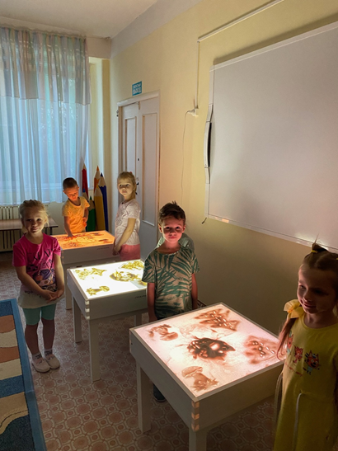
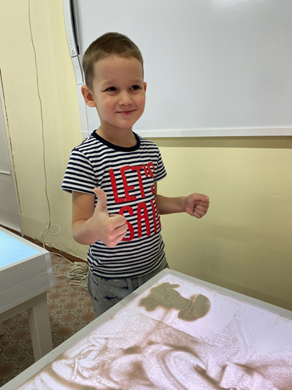
Цель песочной терапии: Развитие эмоционально-личностной, познавательной и речевой сферы ребенка.

Slide 5
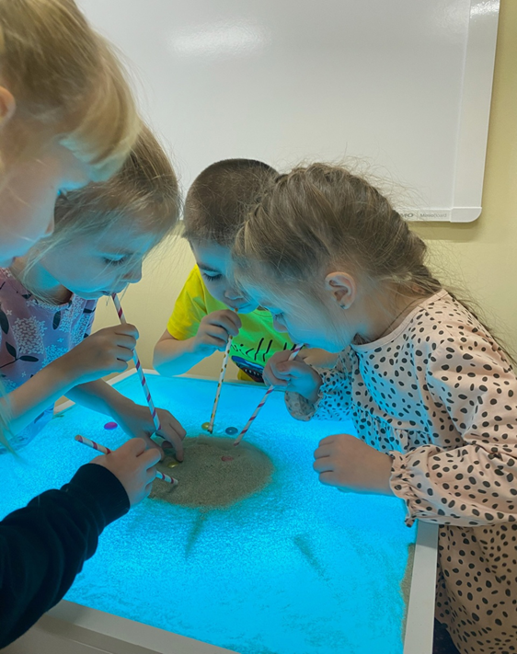
Игры на развитие диафрагмального дыхания
Перед началом работы по развитию дыхания необходимо обучить детей следующим правилам, применяя игровые моменты:
• Набирай воздух через нос, не поднимая плечи, и надувай живот «шариком»;
• Выдыхай медленно и плавно;
• Старайся дуть так, чтобы воздушная струя была очень долгой;
• Не надувай щёки;
• Воспользуйся трубочкой, если станет слишком сложно.

Slide 6
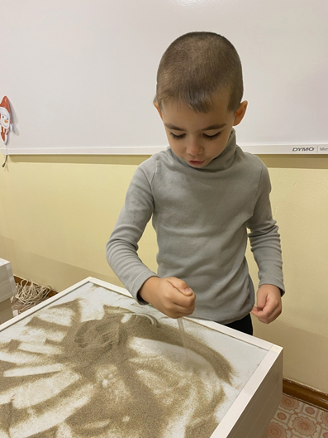
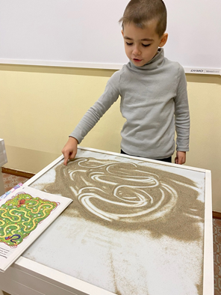
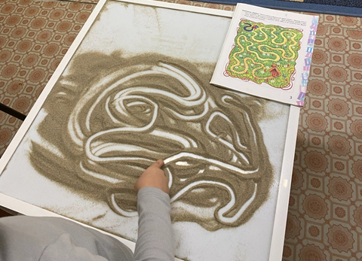
Автоматизация звуков
Горочка. Набрать песок в руку. Насыпать горку, произнося коррегируемый звук.
Спрячь игрушку. То же самое. Песок сыпать на игрушку.
Дорожка. «Прошагивать» или продвигать пальчиками по заданным дорожкам (зигзаг, волна, спираль, геометрические формы), произнося коррегируемый звук.
Найди игрушку. Находить в глубине песка игрушки разными способами (рукой, пальчиком), произнося корригируемый звук.

Slide 7
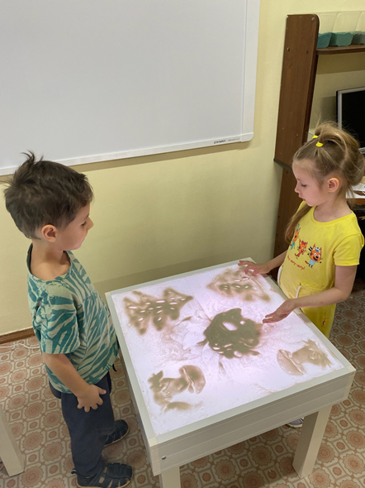
Игры на формирование грамматического строя речи
«Лодочка» - в этом игровом упражнениие с песком можно учить правильно употреблять в речи некоторые грамматические категории: предлоги от, к, над, между, в, из-за, у, перед.
Используя лексические темы по плану, мы работаем на песке. Например, тема «Деревья». Мы рисуем пальцами ствол и подбираем листья, раскладывая на песке. При этом проговаривая с какого дерева этот лист, образуя прилагательные.
Лист с дуба – дубовый, лист с березы – березовый, и т. д.
Так же можно использовать шаблоны и трафареты.

Slide 8
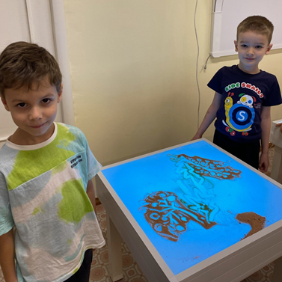
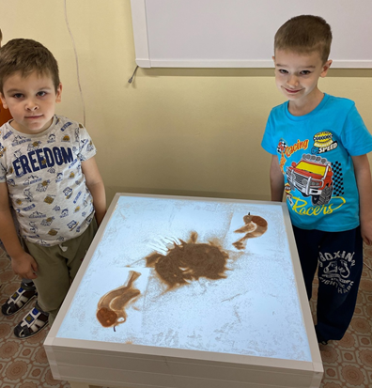
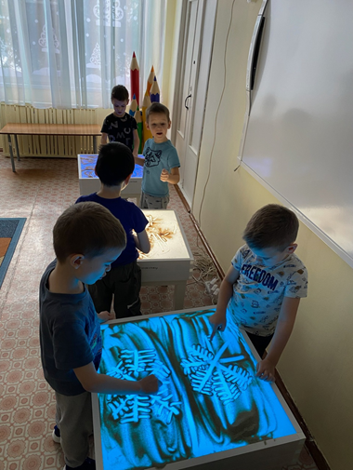
Таким образом, применение нетрадиционной здоровьесберегающей логопедической технологии – пескотерапии, учитывающей специфику работы логопеда, закономерности и особенности развития детей с речевыми нарушениями, позволяет повысить эффективность коррекционного обучения, улучшить качество работы по исправлению недоразвития всех компонентов речи воспитанников, повысить результативность и качество коррекционно-развивающей работы.

